Slide 1
Школьный музейный фильм
Костылев Михаил
9А класс

Slide 2
Актуальность
Мне всегда казалось, что порой в школьный материал преподносят неинтересно, ученики плохо воспринимают монотонный рассказ учителя, под который скорее хочется заснуть, нежели учиться. По моему мнению ученикам будет проще и интересней учиться чему-либо, получать какую-либо информацию смотря фильм, особенно, если этот фильм был снят учениками их школы или даже их одноклассниками. Тем более тематика фильма - краеведческая и по моему мнению детям будет очень интересно побольше узнать о их родном крае.

Slide 3
Цели и задачи
Цель работы:
Оценить возможности созданного в условиях школы фильма на краеведческую тему
Задачи работы:
1. Изучить возможности учебного фильма в изучении краеведения.
2. Узнать, какие основные этапы есть в работе по созданию учебного фильма краеведческого содержания.
3. Узнать как можно больше о работе по созданию фильма по краеведческому материалу нашей школы.
4. Создать фильм на краеведческую тематику.
5. Оценить эффективность фильма, проведя урок у учеников младших классов.

Slide 4
Современный учебный фильм
Формы учебного фильма
использование учебных фильмов на уроках
киноклуб
любительская киностудия, в том числе по краеведению

Slide 5
Достоинства и недостатки учебных фильмов

Slide 6
Этапы создания учебного фильма
1
подготовительный (написание сценария)
2
съемка
3
обсуждение фильма
5
4
монтаж
демонстрация фильма

Slide 7
Создание школьного музейного фильма

Slide 8
Отбор источников информации
Фотографии школьного музея
Музей Уралвагонзавода
Статья Дмитрия Кужильного

Slide 9
Съемки и монтаж фильма
Кадр фильма

Slide 10
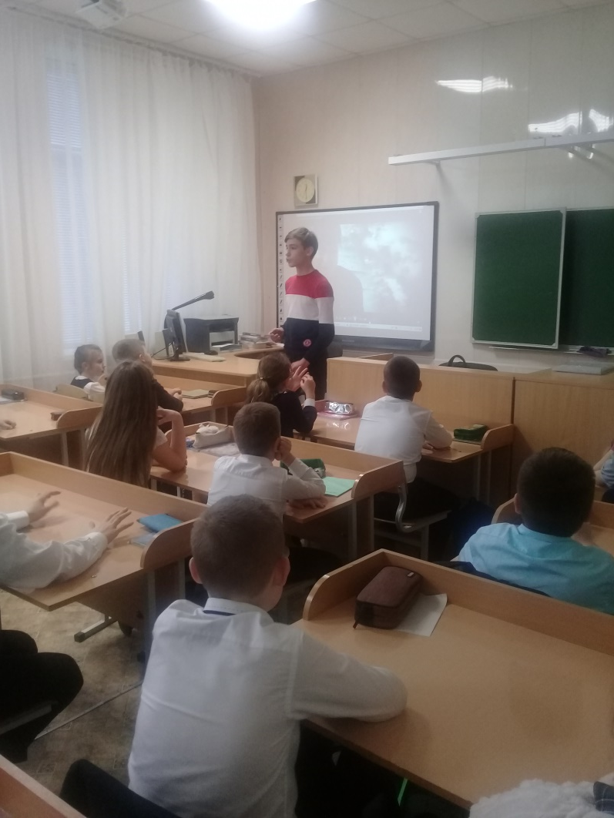
Проведение урока с использованием музейного фильма

Slide 11
Заключение
Я считаю, что детям больше нравится обучаться по фильмам, это проще и интересней. Информация, полученная в процессе такого обучения запоминается гораздо лучше, чем во время обычного урока.

